Slide 1
Pemrograman Dasar
Pertemuan VI
Retno Mumpuni,S.Kom.M.Sc

Slide 2
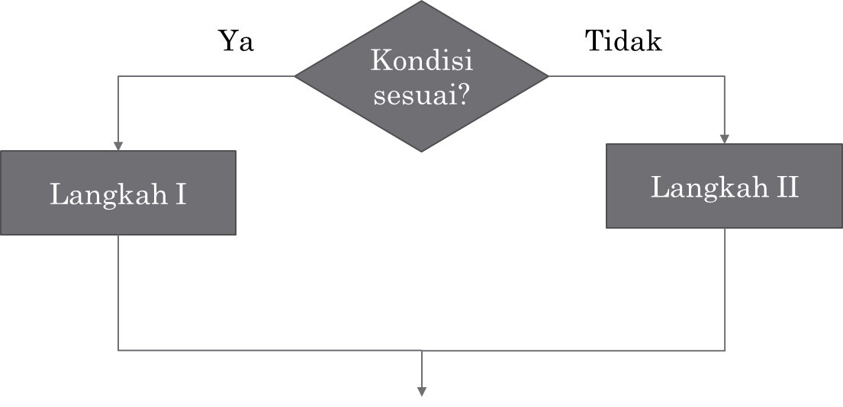
Struktur Seleksi / Percabangan
Bentuk Jika.. Akhir Jika
Pseudokode | Kode C
JIKA kondisiBenar MAKA pernyataan_1 … SEBALIKNYA pernyataan_2 ….. AKHIR-JIKA | If (kondisiBenar) { pernyataan_1; } Else if (kondisiBenar) { pernyataan_2; }
JIKA kondisiBenar MAKA pernyataan …. AKHIR-JIKA | If(kondisiBenar) { pernyataan; …. }

Slide 3
Catatan
1. Kondisi pada pernyataan if harus ditulis di dalam tanda kurung. Dengan kata lain, tanda kurung harus disertakan untuk melingkupi kondisi pada pernyataan if.
2. Pada Bahasa C jika di dalam tanda { } hanya terdapat sebuah pernyataan, tanda tersebut bisa tidak digunakan

Slide 4
Seleksi Sederhana
Contoh Soal 1
[Menentukan bilangan genap atau ganjil]
Algoritma :
1. masukkan (bilangan)
2.JIKA sisaPembagian (bilangan,2) = 0 MAKA
3.tampilkan (“Bilangan genap”)
4.SEBALIKNYA
5.tampilkan (“Bilangan ganjil”)

Slide 5
Contoh Kode Sumber
#include <stdio.h>
int main ()
{
int bilangan;
printf(“Masukkan sebuah bilangan bulat : “);
scanf(“%d, &bilangan”);
if (bilangan % 2 == 0)
printf(“Bilangan genap”);
else
printf(“Bilangan ganjil”);
return 0;
}
//genap.c

Slide 6
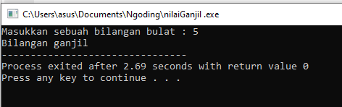
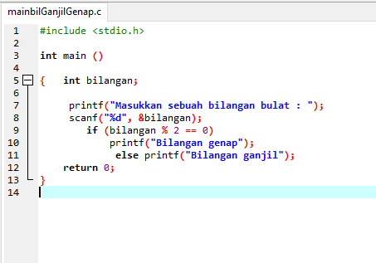

Slide 7
Contoh Soal 2
[Validasi input nilai ujian] Buatlah algoritma maupun program yang meminta inputan nilai ujian dimasukkan dari keyboard. Berilah output “valid” jika nilai yang diinput berada antara 0 hingga 100, dan berilah output “tidak valid” jika sebaliknya
Algoritma :
1. masukkan (nilai)
2. JIKA nilai ≥ 0 dan nilai ≤ 100 MAKA
3. tampilkan (“Valid”)
4. SEBALIKNYA
5. tampilkan (“Tidak Valid”)
6. AKHIR-JIKA

Slide 8
Contoh Kode Sumber
#include <stdio.h>
int main ()
{
double nilai;
printf(“Masukkan nilai ujian :”);
scanf(“%lf”, &nilai);
if(nilai >= 0 && nilai <= 100)
printf(“Valid”);
else
printf(“Tidak Valid”);
}
//valid.c

Slide 9
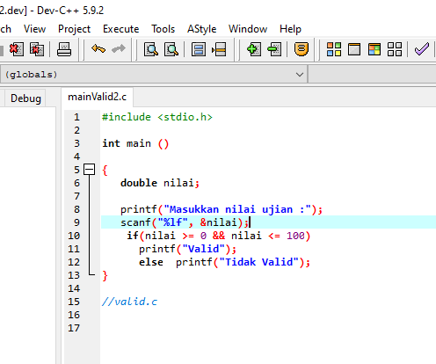
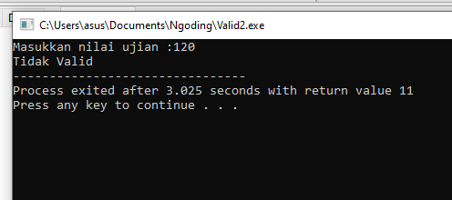

Slide 10
Contoh Soal 3
[Menentukan huruf kapital atau bukan]
Buatlah program yang meminta sebuah karakter dimasukkan dari keyboard kemudian memberi keterangan apakah termasuk karakter capital atau bukan.
1. masukkan (karakter )
2. JIKA karakter ≥ A dan karakter ≤ Z MAKA
3. tampilkan (“Termasuk Huruf Kapital”)
4. SEBALIKNYA
5. tampilkan (“Bukan Huruf Kapital”)
6. AKHIR-JIKA

Slide 11
Source Code
#include <stdio.h>
int main()
{
char karakter;
printf(“Masukkan sebuah karakter :”);
scanf(“%c”, &karakter);
if (karakter >= ‘A’ && karakter <= ‘Z’)
printf(“%c termasuk huruf capital \n”, karakter);
else
printf(“%c bukan termasuk huruf capital \n”, karakter);
}
//kode ASCII kapital.c

Slide 12
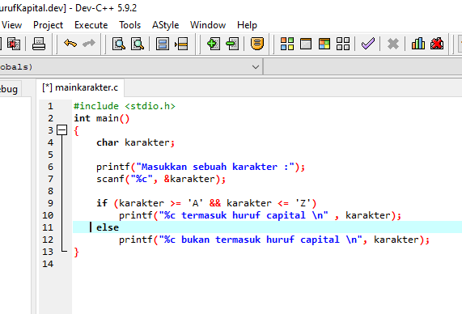
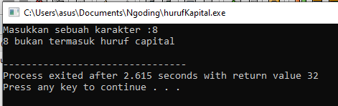
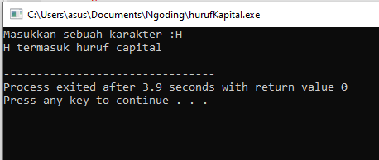

Slide 13
Seleksi dengan Kondisi Majemuk
Seringkali, kondisi yang dijadikan sebagai dasar pengambilan keputusan tidak sesederhana pada tiga contoh di depan, melainkan melibatkan beberapa kondisi.
Maka struktur syntax percabangannya menjadi
If( ….. )
  Else ….
    If(…..)
      Else……
    If(…..)
      Else……

Slide 14
Contoh Soal 1
Contoh : [Menentukan predikat kelulusan] Tabel berikut memperlihatkan daftar predikat kelulusan seorang sarjana berdasarkan indeks prestasi kumulatifnya
IP Kumulatif | Predikat Kelulusan
2.00 ≤ IP < 2.75 | Lulus memuaskan
2.75 ≤ IP < 3.50 | Lulus sangat memuaskan
3.50 ≤ IP ≤ 4.00 | Lulus dengan pujian

Slide 15
Contoh Kode
#include <stdio.h>
int main()
{
double ip;
printf(“IP Kumulatif :”);
scanf(“%lf”, &ip);
if (ip >= 2.00 && ip < 2.75)
printf(“Lulus memuaskan \n”);
else if (ip >= 2.75 && ip < 3.50)
printf(“Lulus sangat memuaskan \n”);
else if (ip >= 3.50 && ip <= 4.00)
printf(“Lulus dengan pujian \n”);
else printf(“Data IP tidak valid \n”);
return 0;
}
//predikat.c

Slide 16
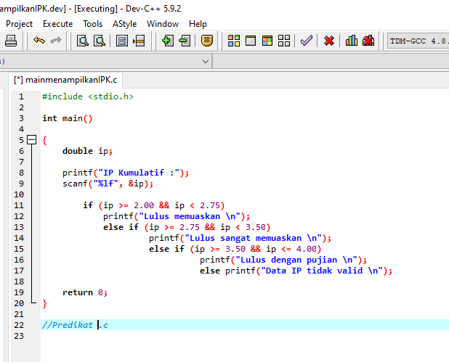
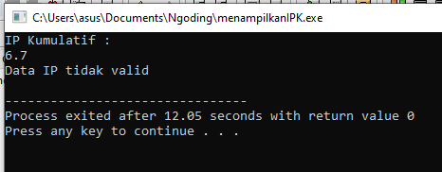
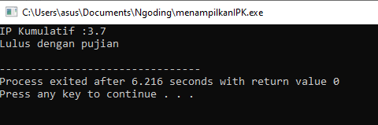

Slide 17
Bentuk COCOK dan AKHIR COCOK
Pseudokode | Kode C
COCOK nilai DENGAN nilai1MAKA pernyataan 11 pernyataan 12 … DENGAN nilai2 MAKA pernyataan 21 pernyataan 22 … DENGAN nilai3 MAKA pernyataan 31 pernyataan 32 … LAINNYA pernyataan N1 pernyataan N2 ….. AKHIR-COCOK | Switch(nilai) { case nilai1: pernyataan11; pernyataan12; break; case nilai2: pernyataan21; pernyataan22; break; case nilai3: pernyataan31; pernyataan32; break; default: pernyataanN1; pernyataanN2; }

Slide 18
Catatan
1. Pernyataan break pada pernyataan switch digunakan agar eksekusi dilanjutkan ke pernyataan yang terletak sesudah pernyataan switch
2. Bagian default pada switch bersifat opsional(bisa ada,bisa tidak ada). Bagian ini hanya dijalankan jika tidak ada satupun bagian case yang cocok dengan nilai pada switch
3. Pernyataan break pada bagian default bisa ditiadakan tanpa mengubah hasil

Slide 19
Contoh Soal 2
Buatlah Program konversi angka menjadi nama bulan , yang telah diberi batasan input antara 1 sampai 12 , dan akan keluar pesan “input salah” jika angka yang dimasukkan diluar batasan input.
Input | Nama Bulan
1 | Januari
2 | Februari
3 | Maret
4 | April
5 | Mei
6 | Juni
7 | Juli
8 | Agustus
9 | September
10 | Oktober
11 | Nopember
12 | Desember

Slide 20
Contoh Kode Bulan (If)
else if(kode_bulan == 7)
printf(“Juli\n”);
elseif(kode_bulan == 8)
printf(“Agustus\n”);
else if(kode_bulan == 9)
printf(“September\n”);
else if(kode_bulan == 10)
printf(“Oktober\n”);
else if(kode_bulan == 11)
printf(“Nopember\n”);
else if(kode_bulan == 12)
printf(“Desember\n”);
else
printf(“Salah kode bulan\n”);
return 0;
}
//bulan.c
Bulan
#include <stdio.h>
int main()
{
int kode_bulan;
printf(“Masukkan kode bulan (1..12) : ”);
scanf(“%d”, &kode_bulan);
if(kode_bulan == 1)
printf(“Januari\n”);
else if(kode_bulan == 2)
printf(“Februari\n”);
else if(kode_bulan == 3)
printf(“Maret\n”);
else if(kode_bulan == 4)
printf(“April\n”);
else if(kode_bulan == 5)
printf(“Mei\n”);
else if(kode_bulan == 6)
printf(“Juni\n”);
}

Slide 21
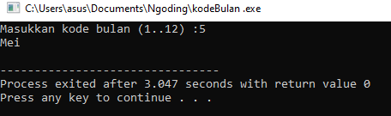
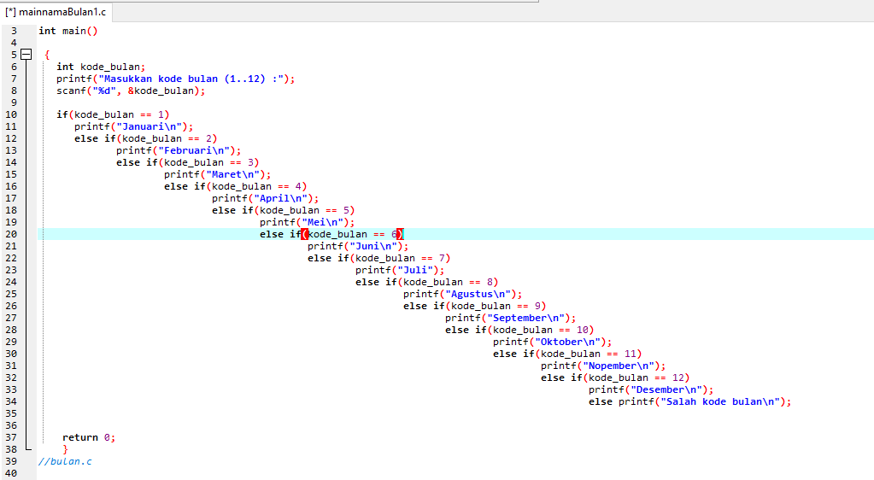

Slide 22
Contoh Kode Bulan (Switch)
case 7:
printf(“Juli\n”);
break;
case 8:
printf(“Agustus\n”);
break;
case 9:
printf(“September\n”);
break;
case 10:
printf(“Oktober\n”);
break;
case 11 :
printf(“Nopember\n”);
break;
case 12 :
printf(“Desember\n”);
break;
default :
printf(“Salah kode bulan\n”);
}
return 0;
}
//bulan2.c
Bulan
#include <stdio.h>
int main()
{
int kode_bulan;
printf(“Masukkan kode bulan (1..12) : ”);
scanf(“%d”, &kode_bulan);
switch (kode_bulan)
{
case 1 :
printf(“Januari\n”);
break;
case 2 :
printf(“Februari\n”);
break;
case 3 :
printf(“Maret\n”);
break;
case 4 :
printf(“April\n”);
break;
case 5 :
printf(“Mei\n”);
break;
case 6 :
printf(“Juni\n”);
break;
}

Slide 23
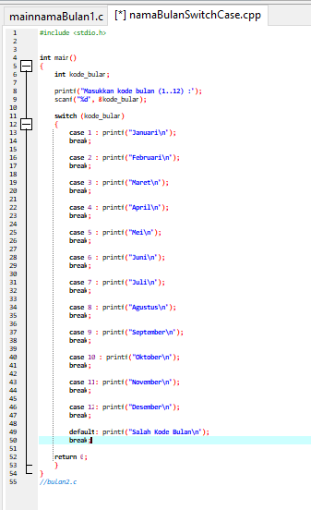
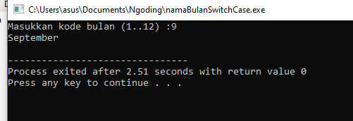
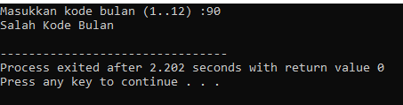

Slide 24
Tugas 7
Buatlah 1 Soal, Algoritma,Flowchart dan program yang mengimplementasikan konsep Percabangan dalam Bahasa C yang mengimlementasikan syntax switch case
Program Bebas – menggunakan kata – kata yang positif dan sopan
Kumpulkan program dalam bentuk file .c
Jumlah case minimal 4
Tuliskan Algoritma Program dan Flowchart dan Screenshoot Program dalam file .pdf
> Buatlah Rekap Program dari materi percabangan dan modifikasinya
Kumpulkan dalam file .c dan file.pdf
Deadline 28 April 2026 pukul : 23.59 di https://ilmu2.upnjatim.ac.id/

Slide 25
Seleksi Bersarang
Seleksi Bersarang adalah sebuah bentuk pengambilan keputusan dalam pemrograman dimana sebuah pernyataan seleksi berada dalam pernyataan seleksi yang lainnya.
Suatu kondisi akan diperiksa terlebih dahulu , apabila terpenuhi, maka akan dilakukan pengecekan kondisi lainnya, pengecekan kondisi lainnya tersebut ada di dalam statemen kondisi (If) sebelumnya.
Struktur Seleksi Bersarang ini digunakan apabila suatu keputusan harus ditentukan berdasarkan beberapa syarat yang saling berhubungan atau bertingkat.
Seleksi bersarang disebut juga disebut dengan Nested If

Slide 26
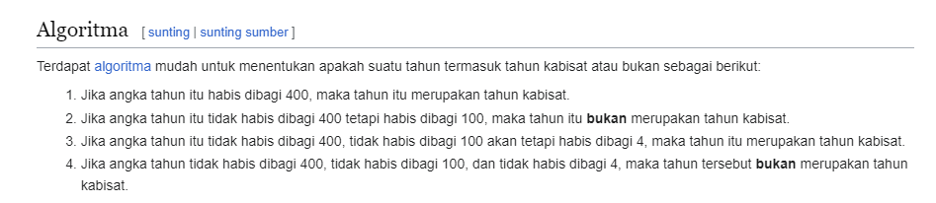
Contoh Algoritma Seleksi Bersarang
Buatlah algoritma untuk menentukan tahun kabisat
Suatu tahun disebut kabisat jika :
- tahun tersebut habis dibagi 4, tetapi
- jika habis dibagi 100 maka tahun tersebut harus habis dibagi 400
Contoh : 4 (kabisat), 2016 (kabisat), 2000 (kabisat), 1900 (bukan kabisat)

Slide 27
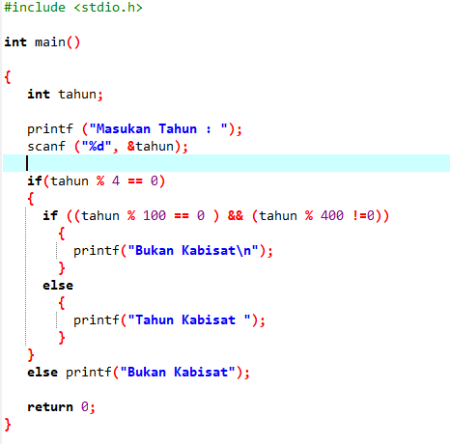
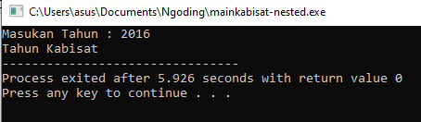
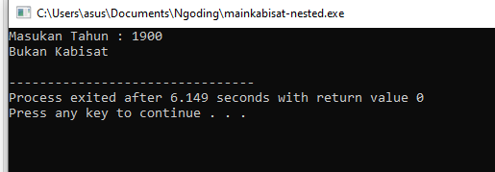

Slide 28
Contoh Soal 2
Menentukan Warna Bendera Indonesia
Buatlah Program yang mula – mula meminta inputan dari user tentang ciri – ciri bendera, ciri bendera dalam program disesuaikan dengan ciri bendera Indonesia.
Kemudian program tersebut dapat menetukan apakah bendera tersebut merupakan ciri bendera Indonesia atau tidak berdasarkan angka yang diinputkan user.

Slide 29
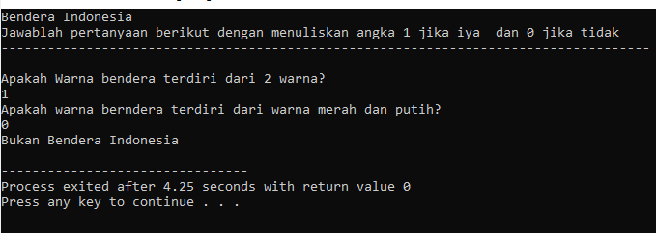
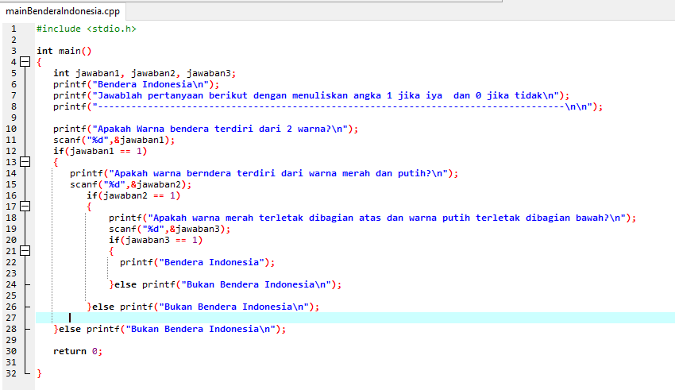
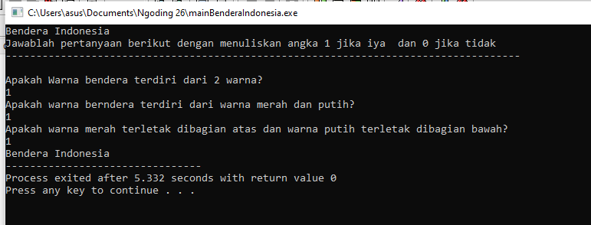

Slide 30
Tugas 8
Buatlah 1 Program dalam Bahasa C yang mengimlementasikan syntax nested if
If (……….)
{
if (………..)
{
if( ………)
{
}else
}else
}else

Slide 31
Tugas 8
Ketentuan Tugas dan Algoritma dan Program :
Buatlah 1 soal,algoritma,flowchart dan program yang mengimplementasikan konsep Percabangan bersarang
Ketentuan :
Panjang Program Minimal 40 Linecode
Program Bebas – menggunakan kata – kata yang positif dan sopan
Kumpulkan program dalam bentuk file .c
Jumlah if minimal 3
Tuliskan Algoritma Program dan Flowchart dan Screenshoot Program dalam file .docx
Soal Program ditulis di dalam program dengan menggunakan komen */…/*
Format Folder Nama_NPM _Tugas 4
Deadline 5 Mei 2026

